Slide 1
La vaccination contre le papillomavirus
Dr PELLISSIER Laurence, médecin du centre de vaccination du CHICAS
Dr LEFRANC Pauline, médecin généraliste

Slide 2
Couverture vaccinale insuffisante
Bulletin de Santé Publique France Avril 2023

Slide 3
Couverture vaccinale insuffisante
Un des freins principaux selon les parents : le manque d’information
Objectif : comprendre la manière dont les parents de garçons éligibles au vaccin HPV prennent cette décision vaccinale ainsi que la façon dont cette décision s’articule avec l’apport d’information.

Slide 4
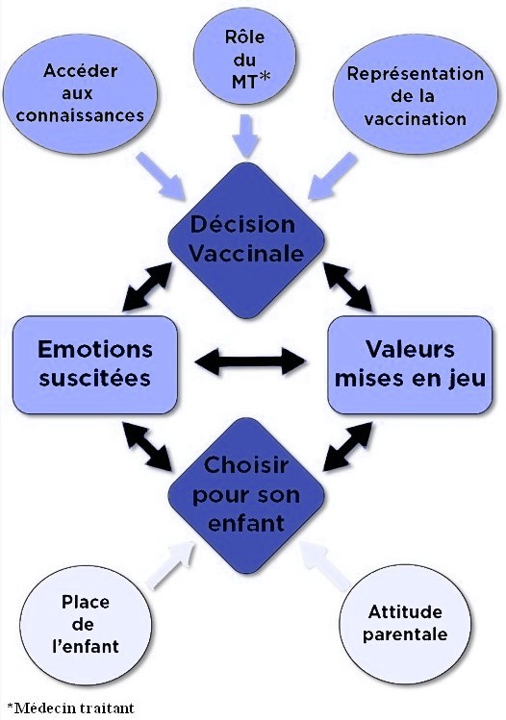
La prise de décision parentale

Slide 5
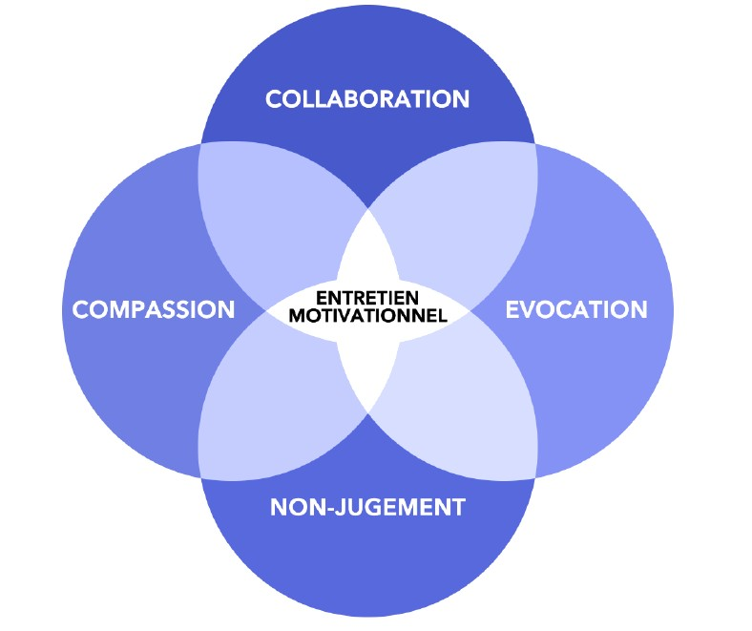
Un outil de communication : l’entretien motivationnel

Slide 6
La vaccination anti-HPV en France et dans le monde

Slide 7
Des questions ?

